Slide 1
Solución de Ecuaciones No Lineales
Antecedentes, Definiciones y Aplicaciones.

Slide 2
Método del Punto Fijo.
Dada una función f, definida en los reales
Determinar los valores de x, para los cuales :
f (x) = 0

Slide 3
Método del Punto Fijo.
Un punto x se llama punto fijo, sí satisface la ecuación:
g(x) = x
Existen puntos fijos estables e inestables

Slide 4
Método del Punto Fijo.
El método de punto fijo es un método iterativo
La idea principal es encontrar las raíces de una ecuación al proponerlas como puntos fijos de una formulación alternativa.
f (x) = 0 ⇒ g(x) = x

Slide 5
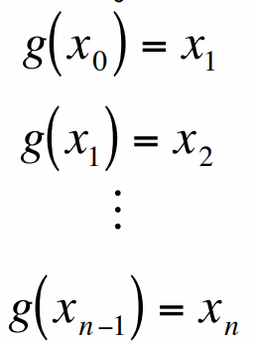
Método del Punto Fijo.
Se construye un proceso iterativo a partir del valor semilla x0:

Slide 6
Método del Punto Fijo.
El proceso termina para un dado valor de xi tal que :
x( i−1) − xi = 0
Pero dadas las incertidumbres :

Slide 7
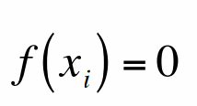
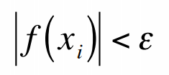
Método del Punto Fijo.
O, si cumple la condición:
Pero dadas las incertidumbres.

Slide 8
Método del Punto Fijo.
Ejemplo 1.1.
Resolver la siguiente ecuación no-lineal:
f (x) = 0.5sin(x) − x +1 = 0
Se obtiene el proceso iterativo definido por:
g(x) = x = 0.5sin(x) +1

Slide 9
Método del Punto Fijo.
Resolviendo el proceso tenemos Intervalo[0,1]:
X₁=g(0)=0.5sen(0)+1=1
X₂=g(1)=0.5sen(1)+1=1.00872603
X₃=g(1.00872603)=0.5sen(1.00872603)+1=1.008802342
X₄=g(1.008802342)=0.5sen(1.008802342)+1=1.008803006
X₅=g(1.008803006)=0.5sen(1.008803006)+1=1.008803012
X₆=g(1.008803012)=0.5sen(1.008803012)+1=1.008803012

Slide 10
Método del Punto Fijo.
g(x) = x = 0.5sin(x) +1
n | g(x) | er | er%
1 | 1 | 0.0087262030 | 0.8726203000
2 | 1.008726203 | 0.0000761390 | 0.0076139000
3 | 1.008802342 | 0.0000006640 | 0.0000664000
4 | 1.008803006 | 0.0000000060 | 0.0000006000
5 | 1.008803012 | 0.0000000000 | 0.0000000000
6 | 1.008803012 | - | -

Slide 11
Método del Punto Fijo.
La solución de:
f (x) = 0.5sin(x) − x +1 = 0
es:
x =1.008803012
f (1.008803012) = 0.000000000186917

Slide 12
Método del Punto Fijo.
Ejercicio 01
$x_{0}$= 4
$$f\left(x\right)=x^{2}−2x−3$$

